Slide 1

Back to the Basics – MIRAE ASSET
www.miraeasset.com
미래에셋 전환형 RCF 파생상품
투자신탁 제안서
2006. 08
본 자료는 투자자의 이해를 돕기 위하여 배포되는 자료로서 어떠한 경우에도 복사되거나 대여될 수 없습니다. 본 자료는 신뢰할 만한 자료 및 정보로부터 얻어진 것이나 당사는 그 정확성이나 완전성을 보장할 수 없습니다. 따라서 어떠한 경우에도 본 자료는 고객의 투자 결과에 대해 법적 책임소재에 대한 증빙자료로 사용될 수 없습니다. 투자결정을 하기 전에 반드시 약관 및 투자신탁설명서를 수령하여 상품의 내용을 충분히 인지한 후 투자결정을 하시기 바랍니다.

Slide 2
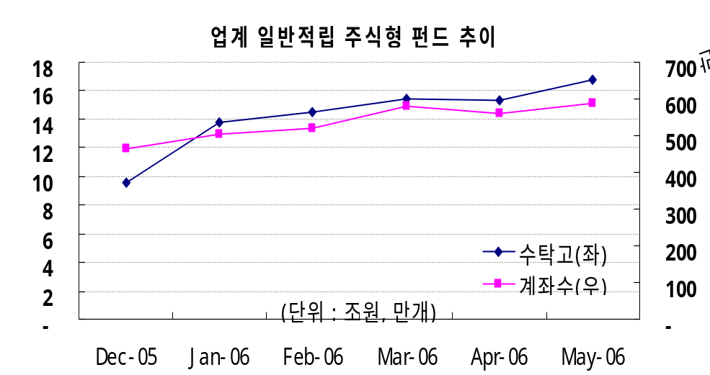
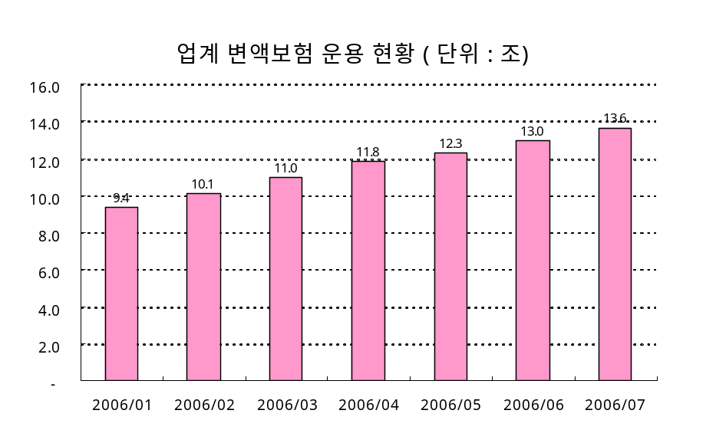
지수의 하방 경직성을 보일가능성 높아…
국민연금 & 적립식 펀드
변액보험 & 퇴직 연금
인구 고령화 진행에 따라 국민연금 규모는 증가(05년 154조 →09년 299조원)할 전망
국민연금의 국내 주식투자규모 확대 감안시 연간 4~5조원 규모의 신규 매수가 예상
적립식의 경우 월 평균 1,500억원 가량 유입
변액보험 월 평균 약 7,000억원 증가.
퇴직연금제 도입 이후 20% 정도가 퇴직연금제 전환을 선택한다고 가정하면 05년 9.9조원,
10년 13.5조원이 퇴직연금 시장 규모로 추정

Slide 3
1. 상품 개요
상 품 명 | 미래에셋 뉴체인지 RCF(Reverse Convertible Fund) 사모 파생상품투자신탁
펀드유형 | 파생상품투자신탁, 사모형, 추가형
펀드 성격 | 특정 수익구조(Reverse Convertible 구조 및 Put Option 구조)를 복제하는 금융공학 펀드 지수에 따른 중도 전환식 구조로 조기에 만기 예상수익률을 충족시키는 구조로 운용됨
투자 기간 | 설정일로부터 1년
기준 지수 | 설정일 당일의 Kospi 200 지수 종가
환매수수료 | 90일 미만 : 이익금의 70% (전액 신탁재산에 편입)
환매방법 | 환매청구일로부터 제3영업일 기준가를 적용하여 제 4영업일에 대금 지급
신탁보수
주요 신탁재산 운용 | ▶ 채권 : 90% 이하, 주식 : 90%이하 ※ 채권 및 주식 : 순자산총액의 200% 이내 운용(예정) ▶ 파생상품 거래에 따른 위험 평가액을 포함한 투자신탁재산 총위험평가액 - 투자신탁 자산총액의 200% 이내 (선물 증거금 이외는 채권을 매입하기 위함.)
운용회사 | 미래에셋 자산운용 | 판 매 사 | 미래에셋증권

Slide 4
2. 상품 특징
지수가 운용 기간 중 설정시점 대비 Barrier(-30%) 이하로 하락 하지 않을 경우 일정수준 이상의 수익률을 추구하는 파생상품 투자신탁임
단, 운용초기(약 3개월)에는 지수에 연동하여 수익이 발생하므로 지수가 하락할 경우 펀드수익도 (-)의 수익이
발생할 가능성이 높음.
다양한 알파전략을 사용하여 추가수익 추구
금리수준이 낮은 채권형 펀드 또는 은행 예금에 의한 투자에 매력을 느끼지 못하고 주식형 펀드의 가입에 따른 위험을 부분적으로 완하시켜 투자하고자 하는 경우에 적합함
주가지수의 변동이 클수록 예상 기대수익은 상승하게 됨
직접적인 펀드 운용을 통해 시장 상황 변화에 따른 탄력적 대응 가능
전환형 구조 : 분기단위로 특정 지수 이상 또는 특정 수익 이상에서 전환 가능
( 사모펀드의 경우 수익자의 요청에 따라 수시 전환 가능)

Slide 5
3. 운용 전략
주식부문 운용전략
시장이 하락할 경우 편입비를 늘려 상승에 따른 수익을 추구하며, 시장이 상승할 경우 수익의 확보를
위해 편입비를 줄이는 투자 행위의 반복으로 수익을 추구함
시장의 변동성 대비 장내옵션이 비싸게 거래 될 경우 장내 옵션 매매를 통해 추가 수익을 기대할 수 있음
시장 변동성 예측 프로그램을 통해 가장 합리적인 매매 타이밍 결정으로 안정적이 수익 추구 및
추가 수익을 기대할 수 있음
향후 시장 변동성이 상승하는 경우 펀드 운용시스템의 변경을 통해 추가적인 수익을 추구함
채권부문 운용 전략
기본 운용 전략 : 안정적인 수익 확보를 위한 펀드 만기 Matching 전략
⊙ 매칭투자의 장점
- 금리 변동에 따른 위험 제거 (금리리스크 제거)
- 은행채 이상의 채권편입으로 신용 위험이 매우 낮은 수준 (신용리스크 제거)
편입예정 채권 : 국고채/ 통안채 등 무위험채권, AAA등급 특수/공사채, 은행채
편입 금리 가정 : 연 4.50% (산금채 기준, 향후 설정시점의 금리수준에 따라 예상수익률 변동)

Slide 6
4. 수익 구조 : 보수형1
수익구조 Barrier -30%형
■ 운용기간 중 -30% 미 도달시
7.60% 수준
평균 기대수익률
7.60% 수준
-30%
■ 운용기간 중 –30% 도달시 수익구조
만기 지수에 따른 펀드 예상수익률
지수 수익률 | 평균 기대 수익률
0% 이상 | 7.60% 수준
0% 이하 | 7.60% 수준 + 지수 수익률
7.60% 수준
-7.60% 수준
※ 상기 그래프 및 수익률 표는 연간 변동성 26%, 채권수익률 4.50%을 가정하여 시뮬레이션 한 결과를 기준 지수 및 기대수익률을 기준으로 나타낸 것으로 보수 차감 후, 세금 차감 전의 수익률 수준입니다. 또한, 시뮬레이션에 의한 결과물이므로 확정 또는 보장의 의미가 아니며 시장 상황 및 운용 결과에 따라 달라질 수 있음에 유의하시기 바랍니다.

Slide 7
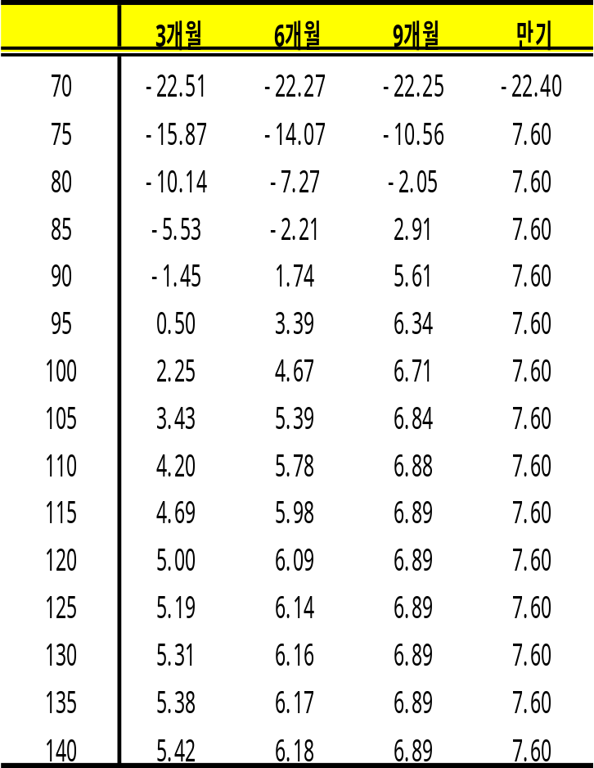
4. 수익 구조: 보수형1
각 기간별 예상 수익률(보수형)
<설 명>
- 단, 상기 제시수익률은 연 환산이 아닌 기간수익임
- 수익자의 요청에 따라 언제든지 채권형(또는 알파수익형)
으로 전환 가능
- 최근의 유사한 ELS와 달리 -30% 이상이면 수익이 발생
※ 좌측의 수익률 표는 연간 변동성 26%, 채권수익률 4.5%을 가정하여 시뮬레이션 한 결과를 기준 지수 및 기대수익률을 기준으로 나타낸 것으로 보수 차감 후, 세금 차감 전의 수익률 수준입니다. 또한, 시뮬레이션에 의한 결과물이므로 확정 또는 보장의 의미가 아니며 시장 상황 및 운용 결과에 따라 달라질 수 있음에 유의하시기 바랍니다.

Slide 8
4. 수익 구조 : 보수형2
수익구조 Barrier -30%형
■ 운용기간 중 -30% 미 도달시
8.00% 수준
평균 기대수익률
8.0% 수준
-30%
■ 운용기간 중 –30% 도달시 수익구조
만기 지수에 따른 펀드 예상수익률
지수 수익률 | 평균 기대 수익률
0% 이상 | 8.0% 수준
0% 이하 | 8.0% 수준 + 지수 수익률*1.05
8.00% 수준
참여율: 105%
-7.6% 수준
※ 상기 그래프 및 수익률 표는 연간 변동성 26%, 채권수익률 4.50%을 가정하여 시뮬레이션 한 결과를 기준 지수 및 기대수익률을 기준으로 나타낸 것으로 보수 차감 후, 세금 차감 전의 수익률 수준입니다. 또한, 시뮬레이션에 의한 결과물이므로 확정 또는 보장의 의미가 아니며 시장 상황 및 운용 결과에 따라 달라질 수 있음에 유의하시기 바랍니다.

Slide 9
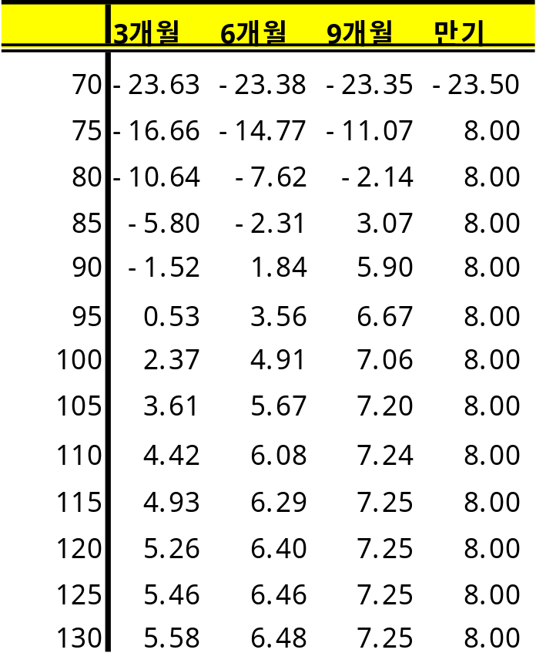
4. 수익 구조: 보수형2
각 기간별 예상 수익률(보수형)
<설 명>
- 단, 상기 제시수익률은 연 환산이 아닌 기간수익임
- 수익자의 요청에 따라 언제든지 채권형(또는 알파수익형)
으로 전환 가능
- 최근의 유사한 ELS와 달리 -30% 이상이면 수익이 발생
※ 좌측의 수익률 표는 연간 변동성 26%, 채권수익률 4.5%을 가정하여 시뮬레이션 한 결과를 기준 지수 및 기대수익률을 기준으로 나타낸 것으로 보수 차감 후, 세금 차감 전의 수익률 수준입니다. 또한, 시뮬레이션에 의한 결과물이므로 확정 또는 보장의 의미가 아니며 시장 상황 및 운용 결과에 따라 달라질 수 있음에 유의하시기 바랍니다.

Slide 10
수익 구조 1. 성장형RCF
운용기간중 -20% 미 도달시
■ 펀드 수익
만기 지수에 따른 펀드 예상수익률
만기 Kospi200지수 수익률 | 평균 기대 수익률
0% 이하 | 3.0% 수준
0% ~ 20% | 3.0% 수준 + Kospi200 지수수익률 → 최고 23.0% 수준 가능
20% 이상 | 23.0% 수준
23.0% 수준
참여율 100%
3.0% 수준
20%
※ 상기 그래프 및 수익률 표는 연간 변동성 26%, 채권수익률 4.50%을 가정하여 시뮬레이션 한 결과를 기준 지수 및 기대수익률을 기준으로 나타낸 것으로 보수 차감 후, 세금 차감 전의 수익률 수준입니다. 또한, 시뮬레이션에 의한 결과물이므로 확정 또는 보장의 의미가 아니며 시장 상황 및 운용 결과에 따라 달라질 수 있음에 유의하시기 바랍니다.

Slide 11
수익 구조 2. 성장형RCF
운용기간 중 -20% 도달시
■ 펀드 수익
만기 지수에 따른 펀드 예상수익률
만기 Kospi200지수 수익률 | 평균 기대 수익률
0% 이하 | 3.0% 수준 + kospi200 지수 수익률
0% ~ 20% | 3.0% 수준 + Kospi200 지수수익률 → 최고 23.0% 수준 가능
20% 이상 | 23.0% 수준
23.0% 수준
참여율100%
-3.0% 수준
20%
※ 상기 그래프 및 수익률 표는 연간 변동성 26%, 채권수익률 4.50%을 가정하여 시뮬레이션 한 결과를 기준 지수 및 기대수익률을 기준으로 나타낸 것으로 보수 차감 후, 세금 차감 전의 수익률 수준입니다. 또한, 시뮬레이션에 의한 결과물이므로 확정 또는 보장의 의미가 아니며 시장 상황 및 운용 결과에 따라 달라질 수 있음에 유의하시기 바랍니다.

Slide 12
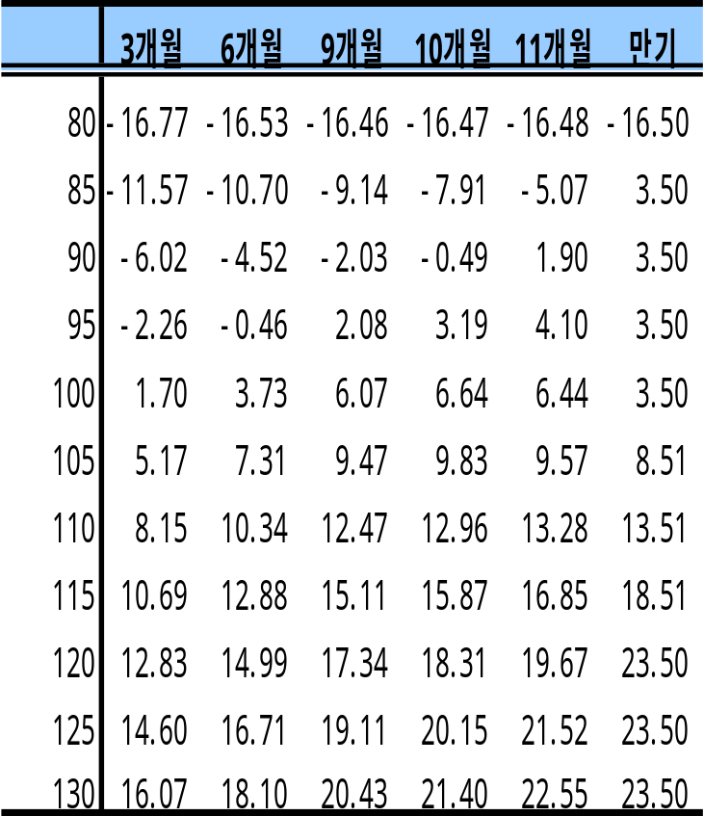
수익 구조 : 성장형 RCF
각 기간별 예상 수익률
<설 명>
- 단, 상기 제시수익률은 연 환산이 아닌 기간수익임
- 수익자의 요청에 따라 언제든지 채권형(또는 알파수익형)
으로 전환 가능
※ 좌측의 수익률 표는 연간 변동성 26%, 채권수익률 4.5%을 가정하여 시뮬레이션 한 결과를 기준 지수 및 기대수익률을 기준으로 나타낸 것으로 보수 차감 후, 세금 차감 전의 수익률 수준입니다. 또한, 시뮬레이션에 의한 결과물이므로 확정 또는 보장의 의미가 아니며 시장 상황 및 운용 결과에 따라 달라질 수 있음에 유의하시기 바랍니다.

Slide 13
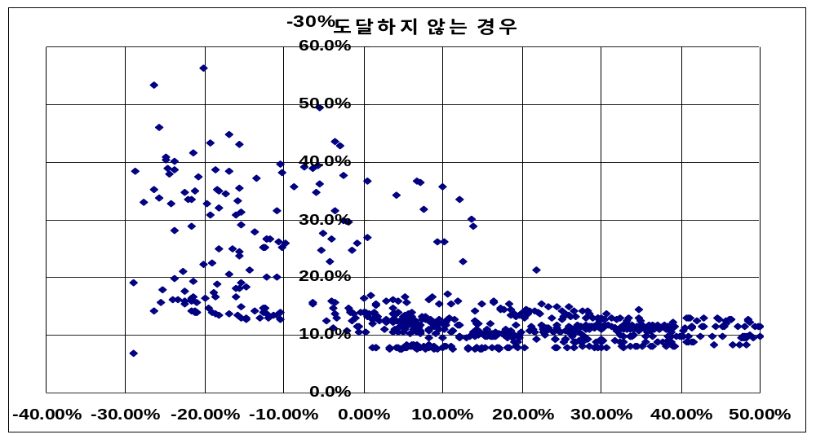
5. Simulation 결과
운용중 –30%에 도달하지 않은 경우
- 운용 중 –30%에 도달하지 않고 만기 유지시
목표수익률(7.60%)대비 안정적인 수익률 분포를 보임
7.60% 수준
<기본 가정>
- 최대참여율 : 200% (주식 및 채권 운용비율을 순자산총액의 200%로 운용)
- 변동성 : 26%, 채권 수익률 :4.5%
- 위 내용은 가정에 의한 시뮬레이션 자료이므로 실제 상황과 다를 수 있습니다.

Slide 14
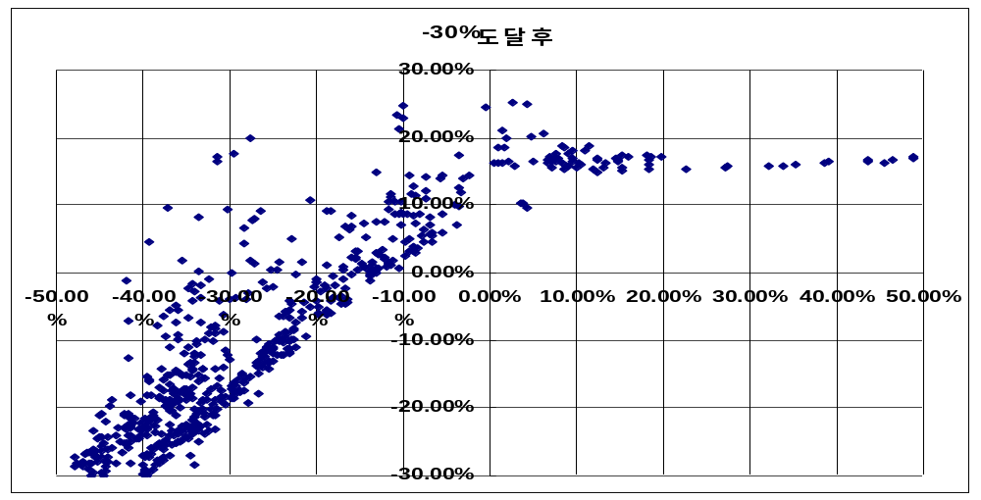
5. Simulation 결과
운용중 –30%에 도달한 경우
-30% 터치 후 시장 상승시 실제 제시한 모델보다
훨씬 양호한 결과를 보임
-30% 터치 시 실제 원금 손실의 우려가 있으며
지수대별로 손실률은 상이하게 나타날 수 있음.
<기본 가정>
- 최대참여율 : 200% (주식 및 채권 운용비율을 순자산총액의 200%로 운용)
- 변동성 : 26%, 채권 수익률 :4.5%
- 위 내용은 가정에 의한 시뮬레이션 자료이므로 실제 상황과 다를 수 있습니다.

Slide 15
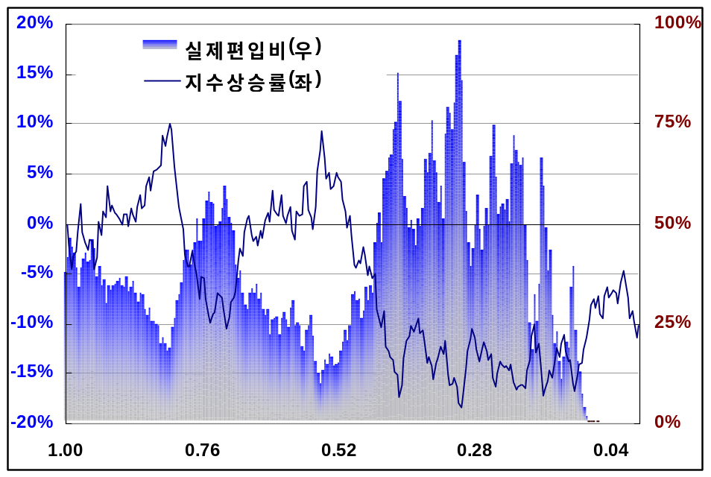
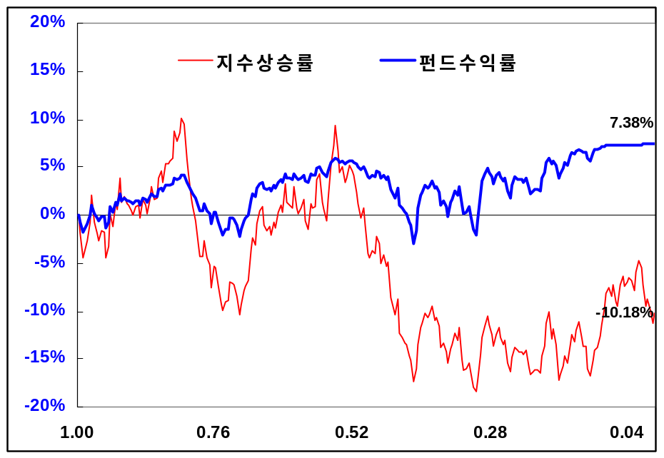
별첨1 . 운용 예시
운용시스템에 의한 편입비율 조정
주가상승 시 수익확정 후 편입비율 줄임
주가 하락 시 편입비율 상승
단, 위의 편입비율 조정은 매니저의 주관을 최대한 배제하고 시스템 신호에 의해 조절
KOSPI200 변동과 편입비 조절
위 내용은 가정에 의한 시뮬레이션 자료이며, 운용시스템에 따른 주식 및 주식관련 파생상품 편입비율 조절 예시입니다.
가정 ➔ 변동성 : 26%, 채권 수익률 :4.50% / 보수 차감 후, 세금 차감 전 가정

Slide 16
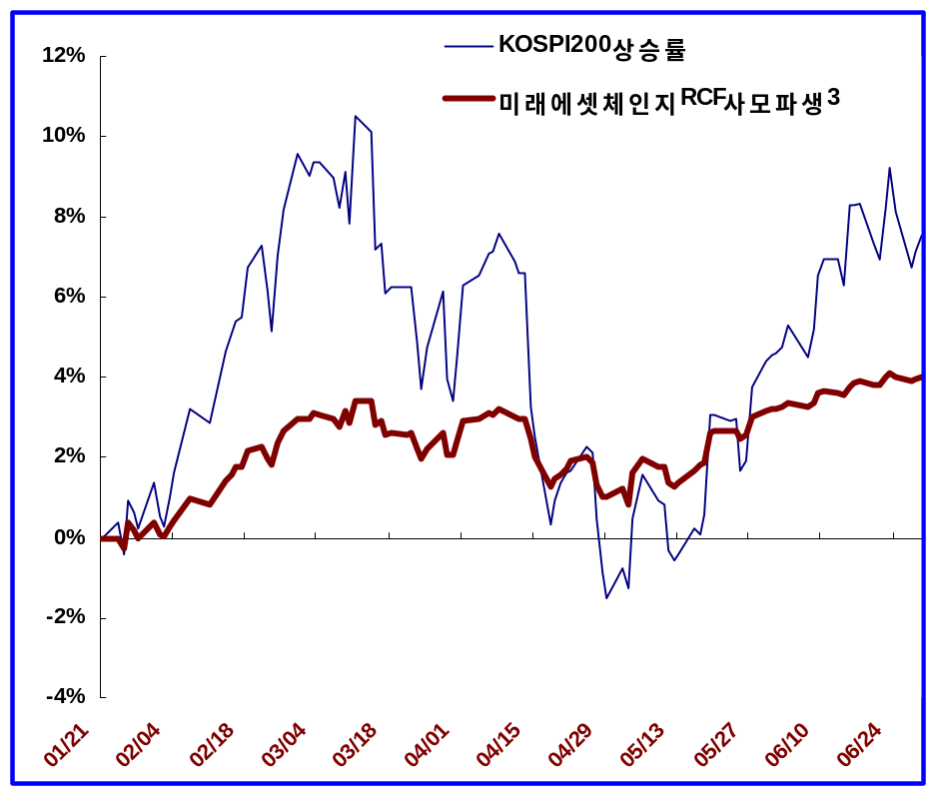
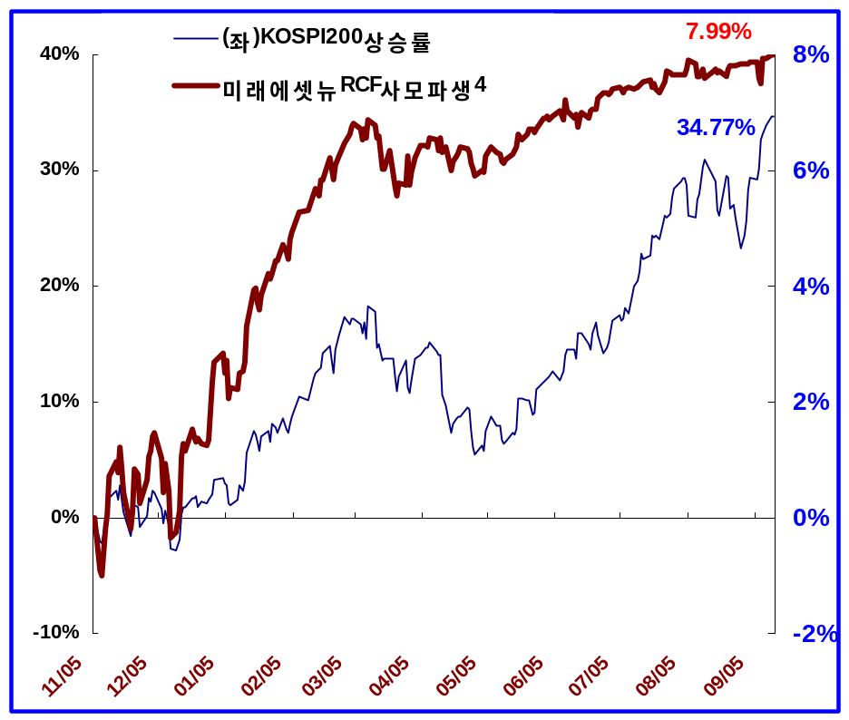
별첨2 . 운용 예시
상승시 편입비감소 하락시 편입비 증가
➔ 변동성에 의한 수익 발생
목표수익 달성시 안정적으로 운용됨.

Slide 17
별첨3. 타 상품 대비 비교 (ELS, ELS펀드 등)
■ 운용 과정
Warrant 운용사
ELS 판매사
E
L
S
파생상품 매입
(실제 ELS발행사의 채권을 사는 것과 동일)
고 객
시장을 통한Hedging 실행
확정수익
장외파생상품 운용
중간 Margin
ELS 펀드판매사
ELS 매입
(실제 ELS발행사의 채권을 사는 것과 동일)
고 객
준확정수익
전
환
형
R
C
F
미래에셋 전환형 RCF
시장을 통한Hedging 실행
고 객
복제와 채권운용
실적배당

Slide 18
별첨4. 타 상품 대비 비교 (ELS, Callable ELS 등)
구 분 | ELS펀드(일반) | ELF 및 RCF
상품성격 | 장외옵션 외부 매입 | 옵션 내부 복제
중도해지(환매 등) | 중도환매 가능 (높은 해지수수료) | 중도환매 가능 (현재 운용수준 해지)
운용전략 수정 | 불가 | 가능(사모펀드 경우)
장 점 | - 준 확정실적 | - 펀드운용성과에 따른 추가수익 기대 - 상황변화에 따른 고객 Needs 반영 Warrant 매입 수수료 없음으로 인한 수익구조 우월
단 점 | Warrant 매입 추가 수수료 발생 확정상품으로 최소수익으로 제시 | - 수익률 변동가능성 존재
 | ELS펀드(ELS 100% 편입형) | ELF 및 RCF
장단점 | -ELS가 대부분 편입되어 발행사의 신용위험 노출 | - 신용위험 최소화(주식 및 국공채 운용)
 | ELS펀드(Callable ELS 100% 편입형) | 전환형 RCF
장단점 | 확정수익 제시 | - 전환지수 및 전환수익률이 투명(사전협의) - 전환수익률이 타상품대비 경쟁력 있음 - 수익자요청에 따라 수익구조 변경 가능

Slide 19
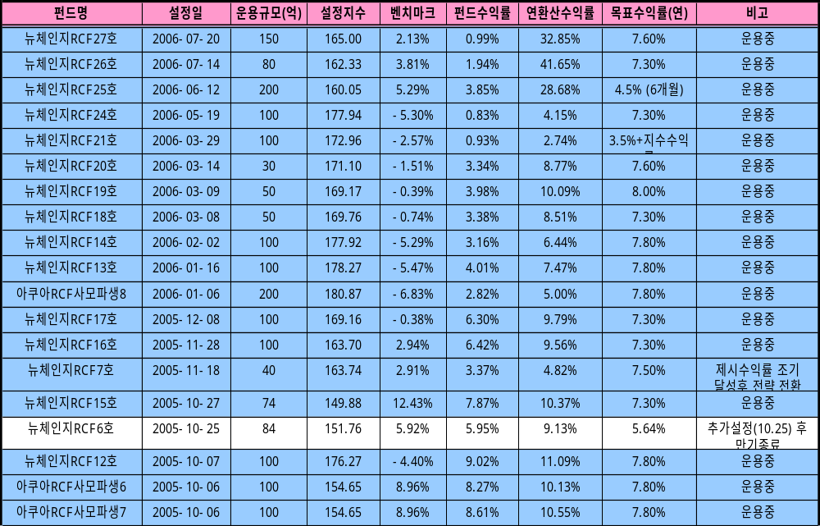
미래에셋 자산운용 RCF펀드 운용 성과 1 (06.07.31기준)

Slide 20
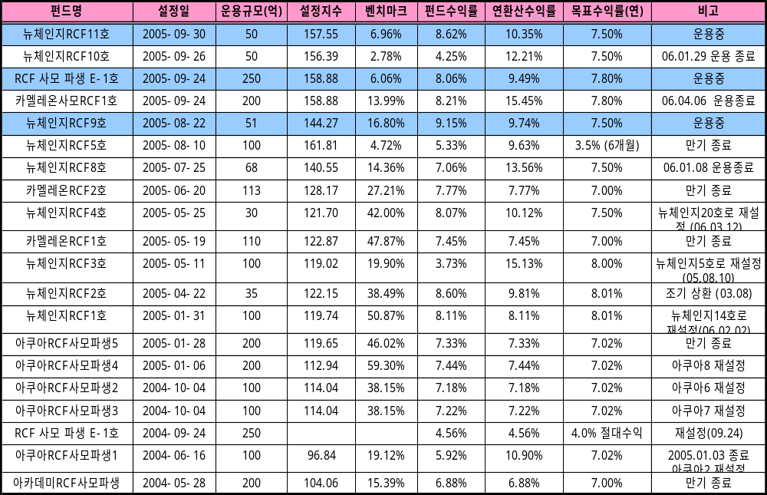
미래에셋 자산운용 RCF펀드 운용 성과 2 (06.07.31 기준)

Slide 21
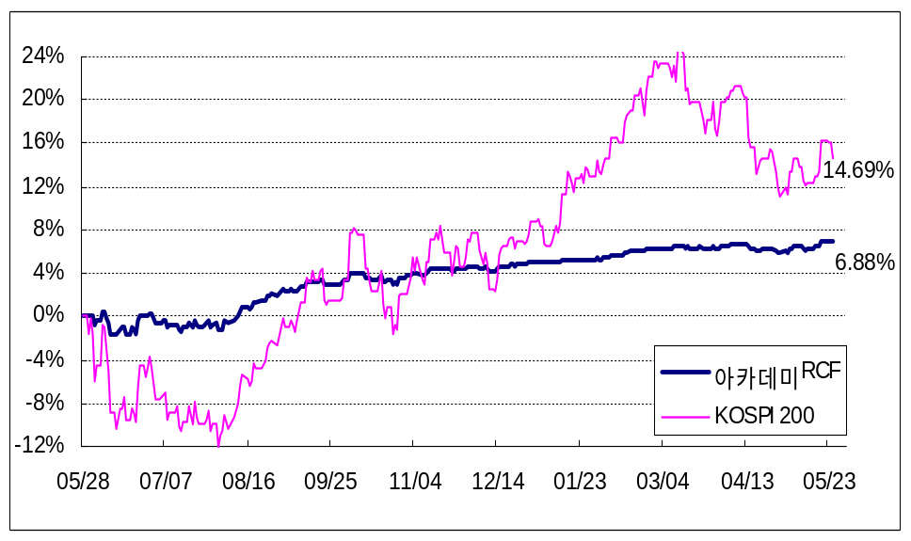
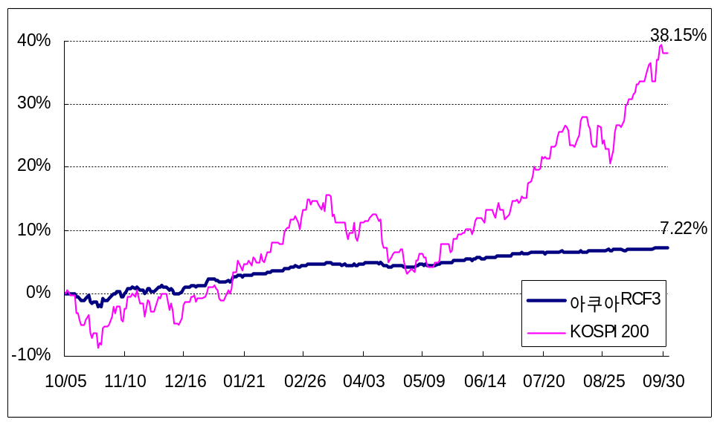
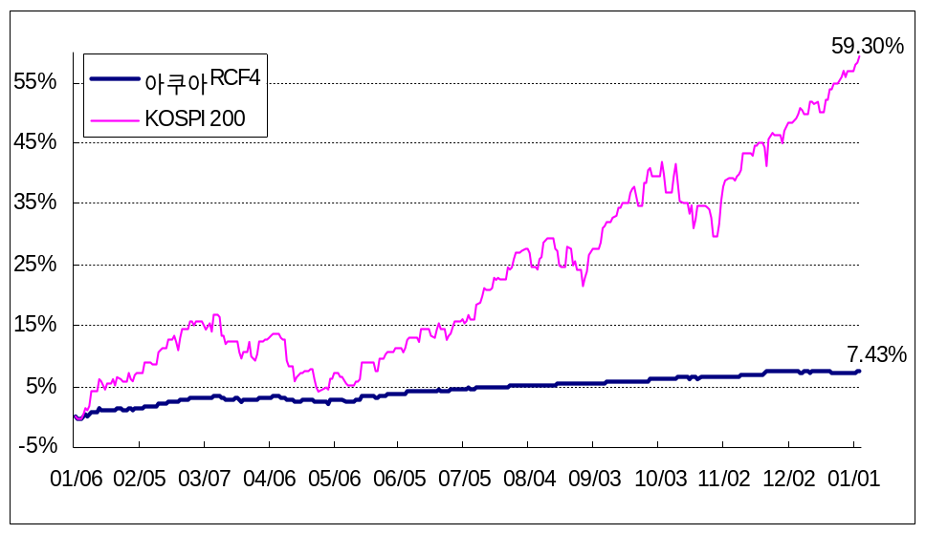
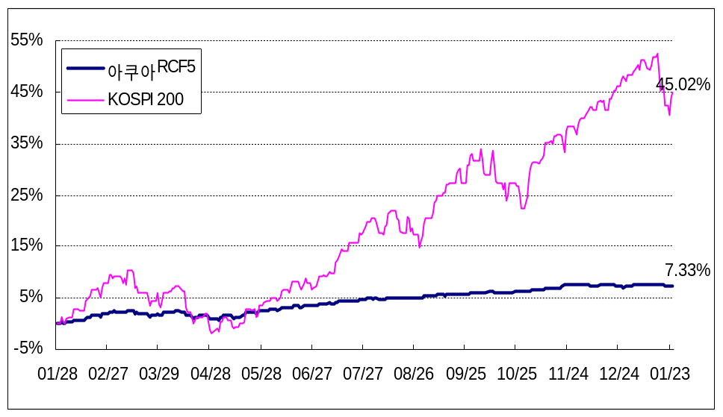
운용 종료
운용 종료
운용 종료
운용 종료

Slide 22
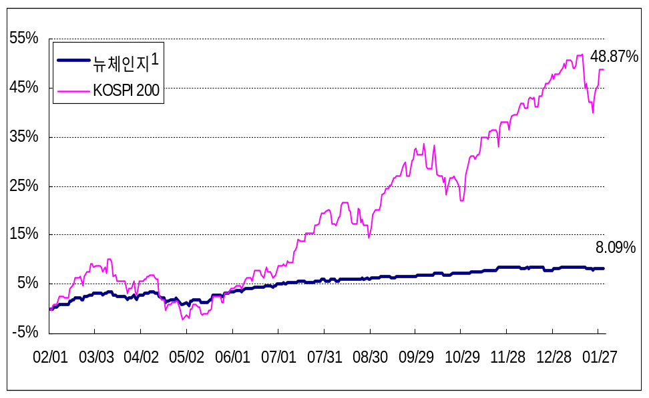
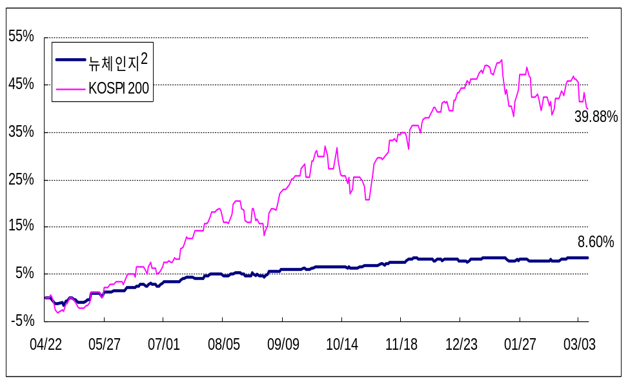
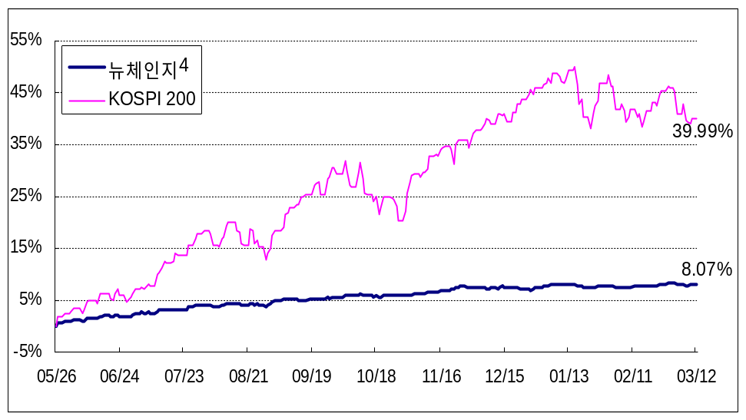
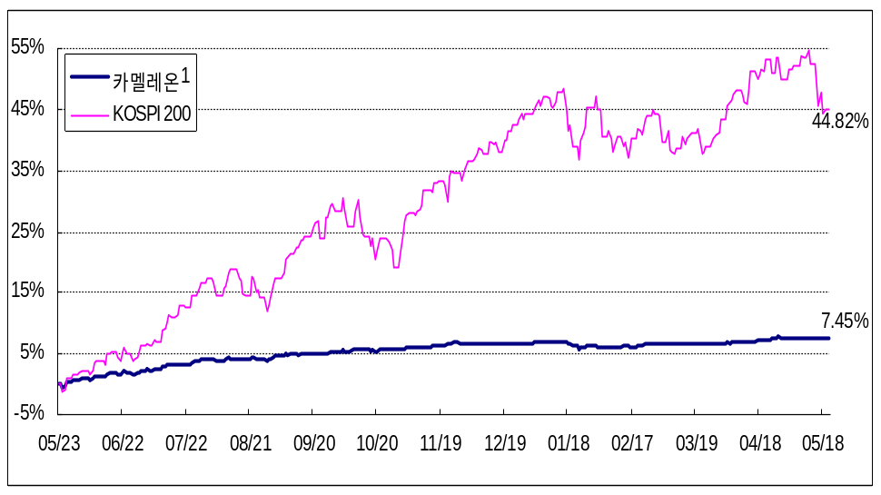
운용 종료
운용 종료
운용 종료
운용 종료

Slide 23
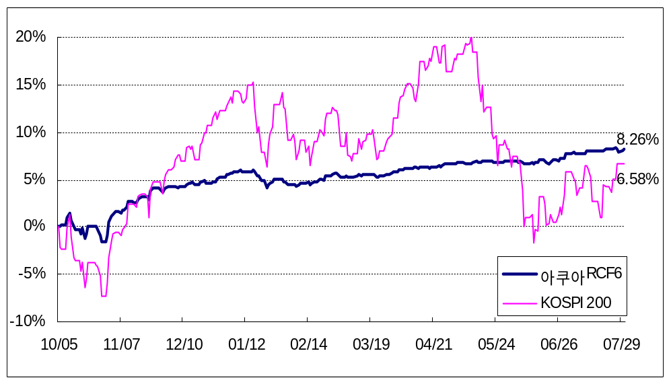
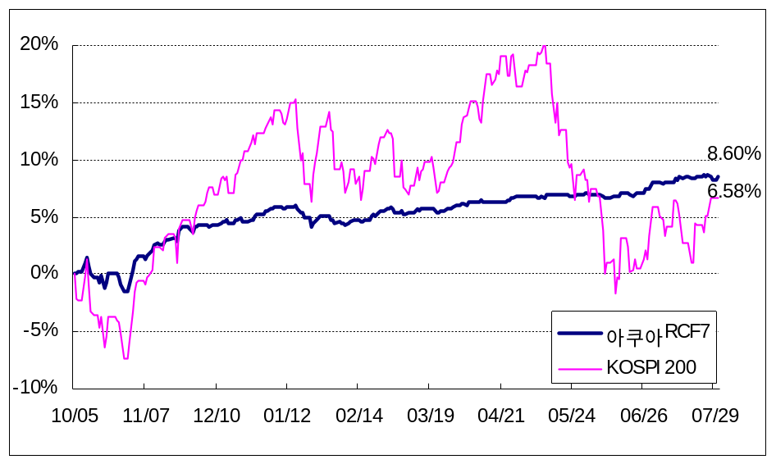
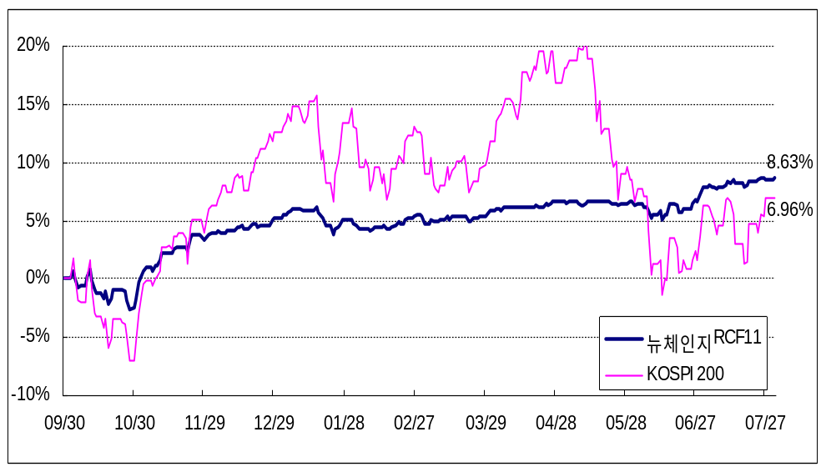
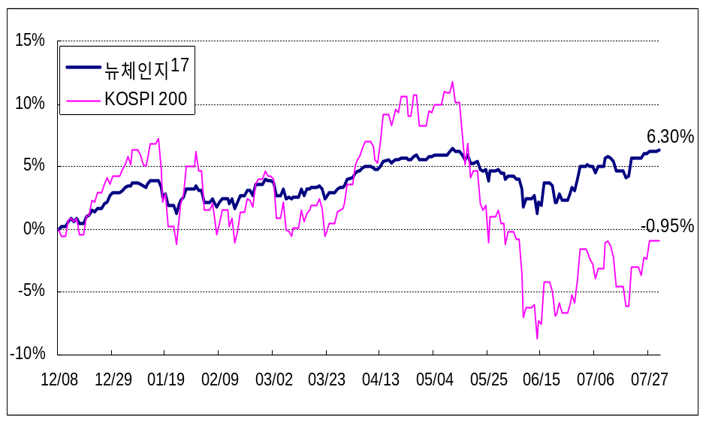
운용 중
운용 중
운용 중
운용 중

